Slide 1
Изыскания: отрасль без отрасли
Бершов А.В., генеральный директор ГК ПЕТРОМОДЕЛИНГ

Slide 2
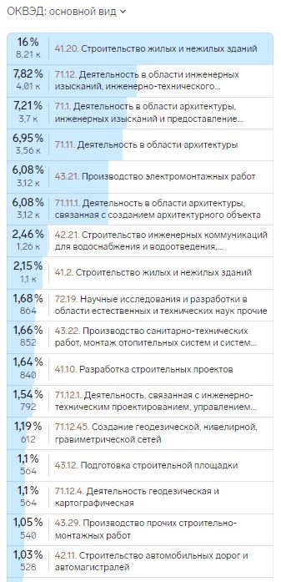
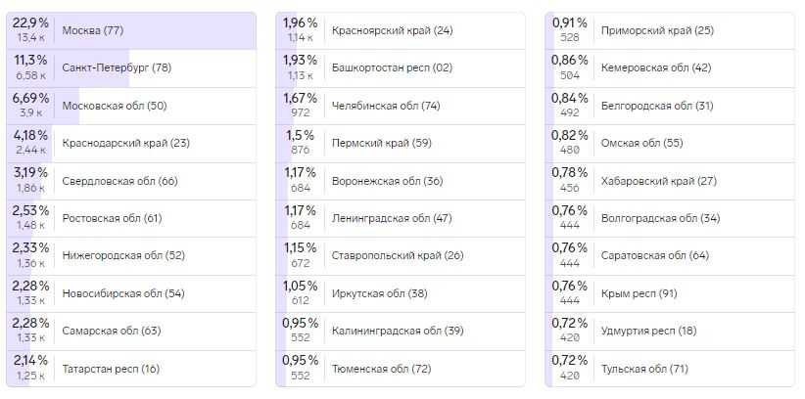
По данным бизнес-агрегаторов: в России ведёт деятельность 58300 компаний с полученными разрешениями СРО на изыскательскую и проектную деятельность
45%

Slide 3
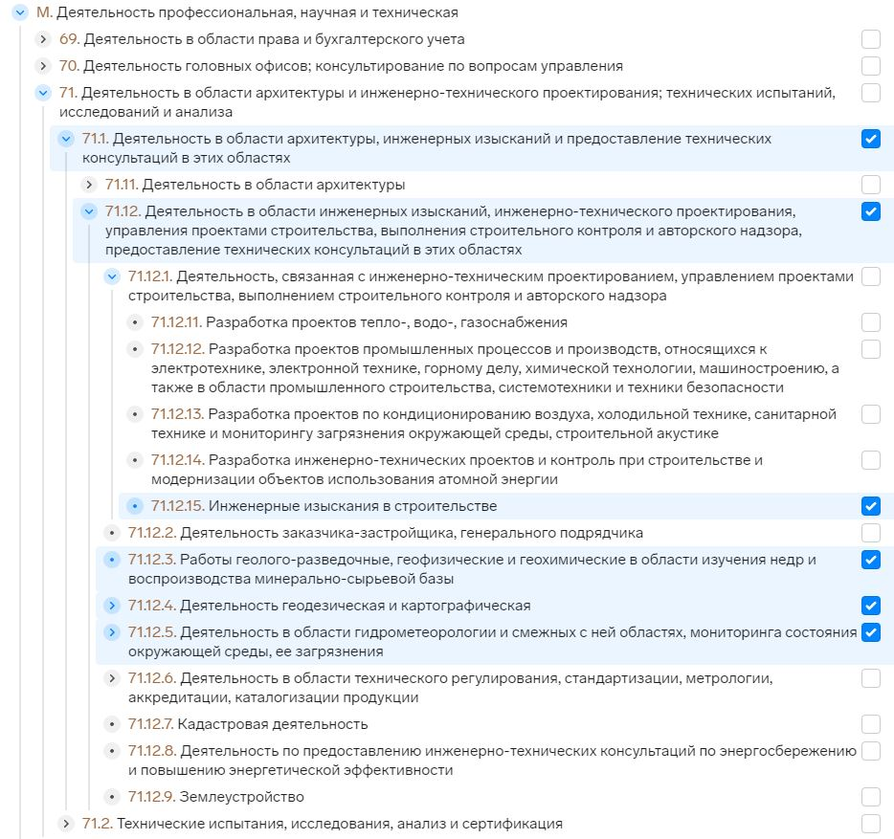
По данным бизнес-агрегаторов:
По классификации ОКВЭД-2 среди имеющих СРО на П и ИИ большинство компаний которые занимаются только изыскательской деятельностью выбирают ОСНОВНЫМ следующие классификаторы:
71.1 (4101 компания)
71.12 (5882 компании)
71.12.15 (95 компаний)
71.12.3 (195 компаний)
71.12.4 (724 компании)
71.12.45 (673 компании)
71.12.5 (18 компаний)
ПРИ ЭТОМ самые распространенные классификаторы 71.1 и 71.12 не могут быть разделены с ПРОЕКТНЫМИ РАБОТАМИ

Slide 4
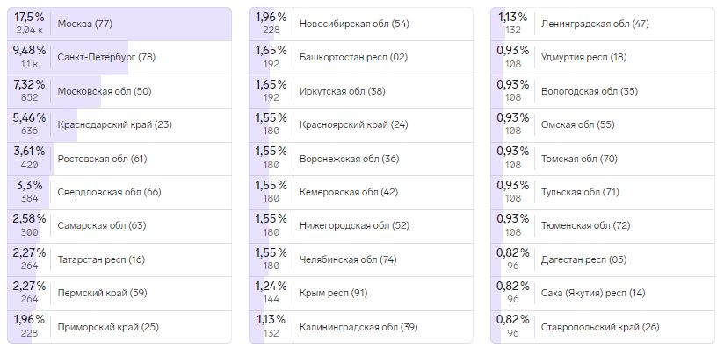
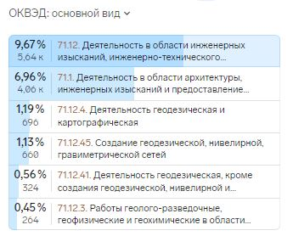
По данным бизнес-агрегаторов: в области деятельности на инженерные изыскания (проектную деятельность в 71.1 и 71.12 отделить нельзя) в России ведёт деятельность порядка 12000 (20%) компаний с полученными разрешениями СРО на изыскательскую и проектную деятельность
40%
80%
Малый 120-800 млн
Средний 800-2000 млн
Микро до 120 млн

Slide 5
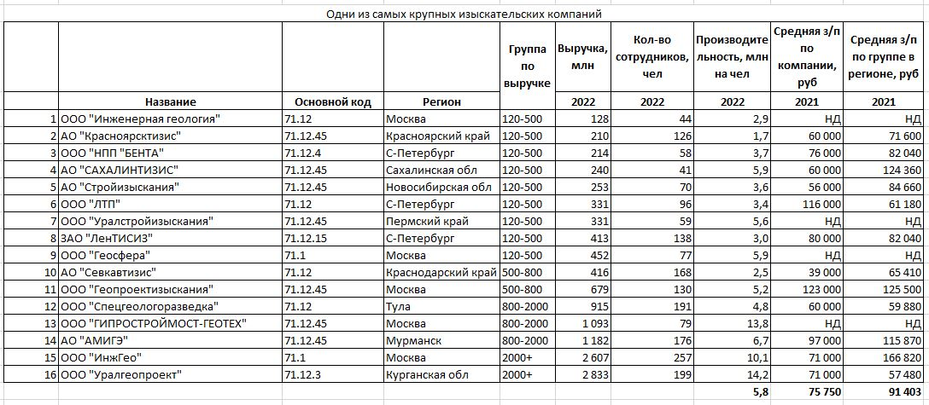

Slide 6
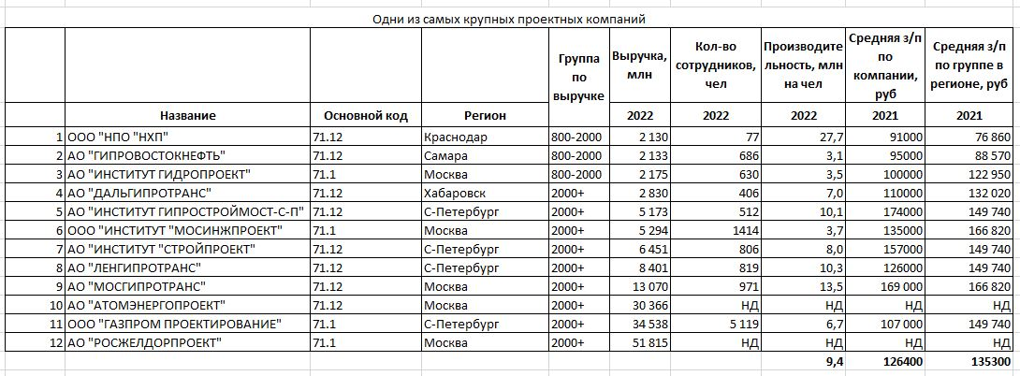

Slide 7
Изменение средних зарплат в отрасли проектно-изыскательских работ, Росстат
Фактически в 2021 году среди крупнейших компаний средние зарплаты составили:
Проектная деятельность – 126400 руб. при выработке в среднем 9,4 млн на чел
Изыскательская деятельность – 75750 руб. при выработке в среднем 5,8 млн на чел

Slide 8
Распределение по регионам специалистов НРС по ИИ (показаны первые 30 регионов РФ)
Всего в НРС состоят 54434 специалиста, из них 12696 ведут деятельность только в инженерных изысканиях.
При этом в 4 регионах состоят 20 449 специалиста, что составляет 37,5 % от общего числа. Это серьезный перекос с точки зрения распределения по стране в целом.
В Дальневосточном ФО всего 2178 специалистов по ИИ, как при таком распределении осваивать Дальний Восток не ясно.

Slide 9
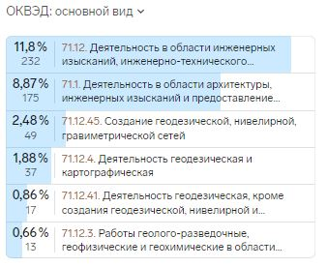
По данным бизнес-агрегаторов: в области деятельности на инженерные изыскания (проектную деятельность в 71.1 и 71.12 отделить нельзя) ДВФО ведёт деятельность порядка 523 (0,8%) компаний с полученными разрешениями СРО на изыскательскую и проектную деятельность
При этом в ДВФО всего 2178 специалистов НРС
Малый 120-800 млн
Средний 800-2000 млн
Микро до 120 млн

Slide 10
По данным бизнес-агрегаторов: в области деятельности на инженерные изыскания (проектную деятельность в 71.1 и 71.12 отделить нельзя) в ДВФО ведёт деятельность порядка 395 микро предприятий и 34 малых и средних предприятий компаний с полученными разрешениями СРО на изыскательскую и проектную деятельность

Slide 11
Основные выводы и предложения
1. Несмотря на чёткое деление в градостроительном кодексе на результаты инженерных изысканий (исходные данные) и проектные работы со своими зонами ответственности с точки ведения видов деятельности государство не разделяет изыскания и проектирование в целом относя их к
В структуре ОКВЭД в самое ближайшее время необходимо выделить отдельную группу 71.3 Инженерные изыскания в строительстве, с подгруппами 71.3.1-71.3.5 по видам инженерных изысканий в строительстве. При этом НОПРИЗ можно рекомендовать изменить требования для получения СРО на ИИ с необходимостью внесения в основной классификатор деятельность новой группы. Только в этом случае можно говорить о более менее точных оценках ИИ отрасли и планировании её деятельности.
2. Объемы доступного рынка изысканий ориентировочно составляют – 20-30 млрд. рублей При этом крупные компании сосредоточены в Москве, Санкт-Петербурге, Уральском ФО. В целом, предположительно, можно говорить о 3-5 крупных бизнесах, 5-10 средних. Ориентировочная оценка малых бизнесов - до 75 компаний. Подавляющее большинство компаний, занимающихся инженерными изысканиями представляют микропредприятия с выручкой до 40 млн. Отдельно необходимо отметить, что оценочно от трети до половины объема изысканий (недоступный для отдельных ИИ-компаний) выполняется силами крупных и средних проектных институтов в рамках комплексных ПИР, что составляет 10-15 млрд. В целом полный объем рынка изысканий может быть оценен в 40-50 млрд. рублей, что предположительно составляет до 5-7% от проектных работ.
3. Очевидно, что отрасль ИИ сильно недооценена в сравнении с Проектной, что также выражается в потере конкурентоспособности зарплат. В среднем, сравнивая средние и крупные компании видим 75000 руб. против 126000 руб. С такой средней зарплатой достаточно сложно ожидать притока в отрасль ИИ трудовых резервов, особенно на фоне зарплат программистов.
4. Отметим, что ИИ в целом не являются услугой и носят характер производства. Достаточно представить отбор проб и их транспортировку и исследования в лаборатории. На наш взгляд остро необходимо перенести изыскания из области услуг в производственную сферу, осознавая тот факт, что такое решение открывает доступ к дешевым кредитам под 2% годовых. Пока же изыскателям остаётся только мечтать о деньгах на развития их производств.

Slide 12
Основные выводы и предложения
5. Количество специалистов изыскателей в НРС составляет 54434, при этом только изысканиями занимаются 12696 от общего числа. На сегодня подтвердили свою квалификацию далеко не все.
Специалисты тяготеют к Москве, Санкт-Петербургу, Московской области, Краснодарскому краю – 20449.
При этом в ДВФО всего лишь 2178 специалистов, а это 40% территории РФ и основная цель освоения в 21 веке. В таких условиях инфраструктурное освоение Дальнего Востока представляется проблематичным.
6. Сравнивая общее количество разрешений СРО по ИИ, а по данным НОПРИЗ – это порядка 17283 разрешений и число специалистов НРС (54434) достаточно легко отметить, что на каждую компанию с разрешением на проведение ИИ приходиться 3 специалиста. Учитывая, что 41766 специалистов занимаются еще и проектированием, можно констатировать острый недостаток кадров в профессии будь то инженер-геолог, геодезист, эколог или специалист по гидрометеорологическим изысканиям.
7. Достаточно очевидным шагом видится доработка и выпуск нового сборника базовых цен на ИИ с учетом современных технологий и реалий. Автор призывает ВСЕХ изыскателей оказать посильную помощь ГГЭ в доработке данного сборника.
Только обновление процентных соотношений с проектными и строительными работами вместе с изменением единичных стоимостей ИИ могут позволить повысить уровень заработной платы в отрасли изысканий и сделают её более конкурентной.

Slide 13
Спасибо за внимание!
Бершов А.В., генеральный директор ГК ПЕТРОМОДЕЛИНГ

